Slide 1
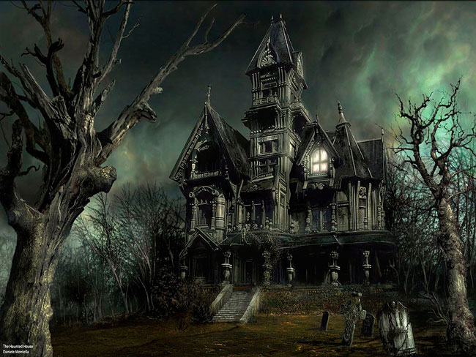


MIEDO
JOSE LUIS
PSICOSIS

Slide 2
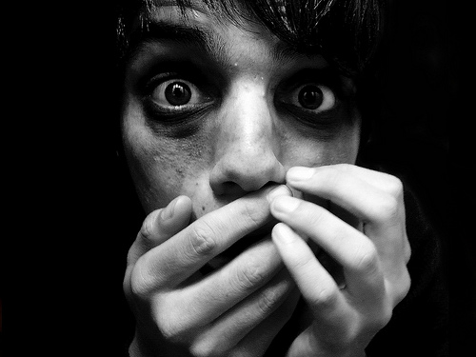

Slide 3
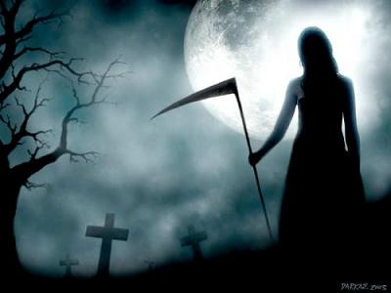

Slide 4
El miedo o temor es una emoción caracterizada por un intenso sentimiento habitualmente desagradable que nos asusta o creemos que nos puede hacer daño. Es provocado por la percepción de un peligro, real o supuesto, presente, futuro o incluso pasado. Es una emoción primaria que se deriva de la aversión natural al riesgo o la amenaza, y se manifiesta en todos los animales, por ejemplo el ser humano. La máxima expresión del miedo es el terror. Además el miedo esta relacionado con la ansiedad.

Slide 5
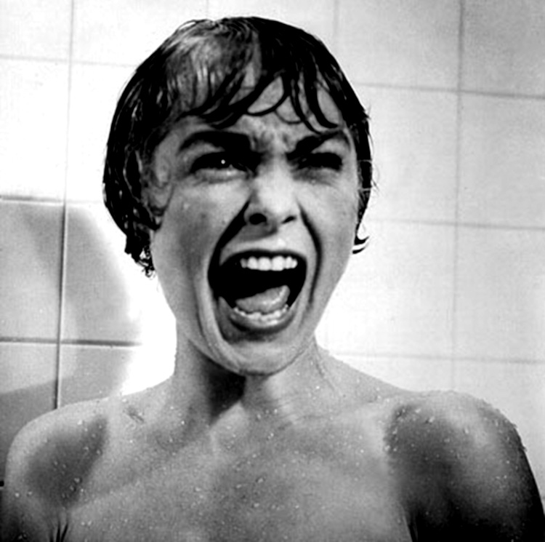

Slide 6
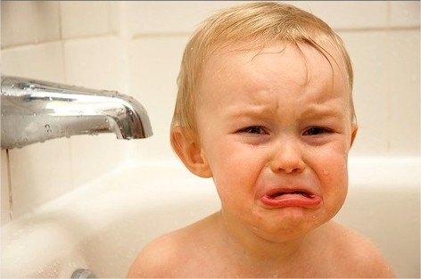

Slide 7
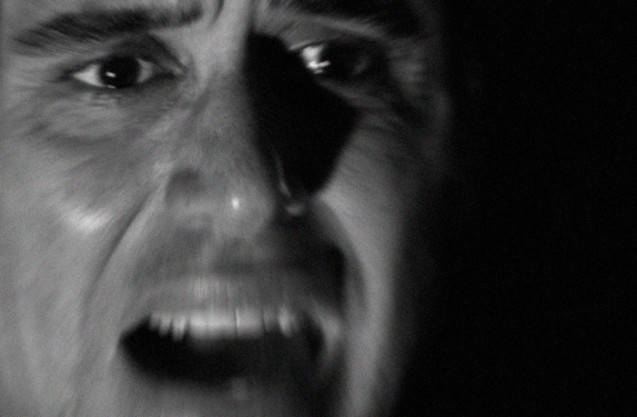

Slide 8
El miedo es un tema completamente atónito. Representantes de diferentes disciplinas lo estudian intensamente: aparte de psicólogos, este tema lo tratan médicos, teólogos, filósofos y también biólogos, sobre todo los especialistas en biología de la evolución.

Slide 9
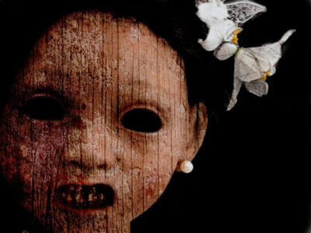

Slide 10

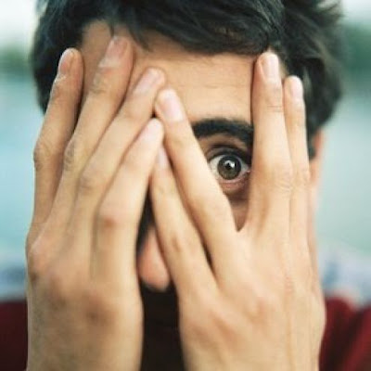

Slide 11
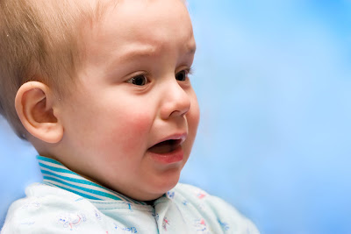

Slide 13
Existe miedo real cuando la dimensión del miedo está en correspondencia con la dimensión de la amenaza. Existe miedo neurótico cuando la intensidad del ataque de miedo no tiene ninguna relación con el peligro. Ambos, miedo real y miedo neurótico, fueron términos definidos por Sigmund Freud en su teoría del miedo. En la actualidad existen dos conceptos diferentes sobre el miedo, que corresponden a las dos grandes teorías psicológicas que tenemos: el conductismo y la psicología profunda. Según el concepto conductista el miedo es algo aprendido. El modelo de la psicología profunda es completamente distinto. En este caso, el miedo existente corresponde a un conflicto básico inconsciente y no resuelto, al que hace referencia.

Slide 14
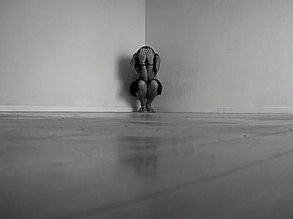

Slide 15
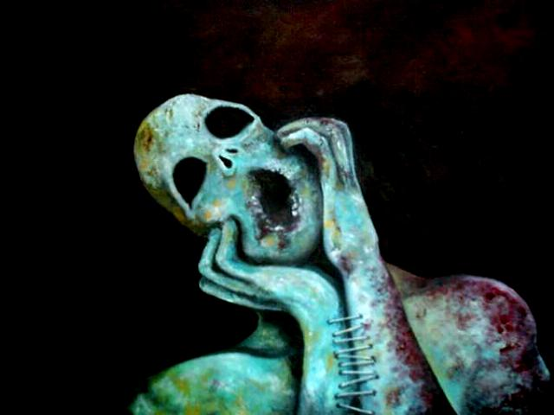

Slide 16
Desde el punto de vista biológico, el miedo es un esquema adaptativo, y constituye un mecanismo de supervivencia y de defensa, surgido para permitir al individuo responder ante situaciones adversas con rapidez y eficacia. En ese sentido, es normal y beneficioso para el individuo y para su especie.
Desde el punto de vista neurológico es una forma común de organización del cerebro primario de los seres vivos, y esencialmente consiste en la activación de la amígdala, situada en el lóbulo temporal.

Slide 17
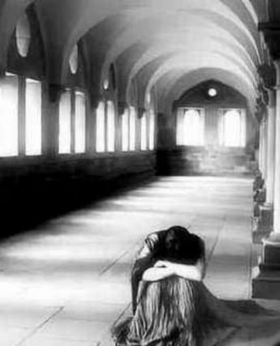

Slide 18
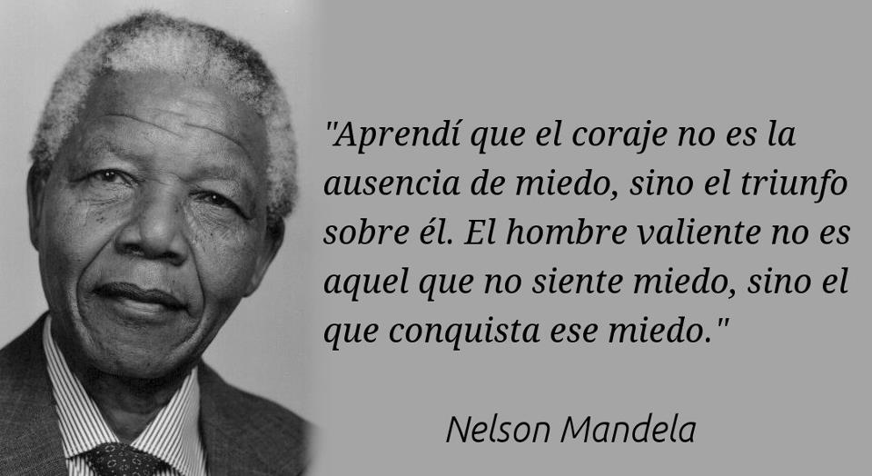

Slide 19
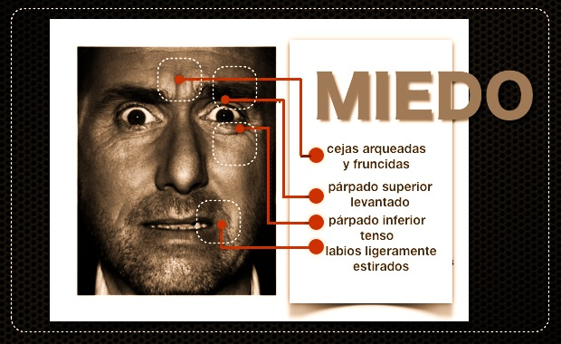

Slide 20


Slide 21
Desde el punto de vista psicológico, es un estado afectivo, emocional, necesario para la correcta adaptación del organismo al medio, que provoca angustia y ansiedad en la persona, ya que la persona puede sentir miedo sin que parezca existir un motivo claro.
Desde el punto de vista social y cultural, el miedo puede formar parte del carácter de la persona o de la organización social. Se puede por tanto aprender a temer objetos o contextos, y también se puede aprender a no temerlos, se relaciona de manera compleja con otros sentimientos (miedo al miedo, miedo al amor, miedo a la muerte, miedo al ridículo) y guarda estrecha relación con los distintos elementos de la cultura.

Slide 22


Slide 23
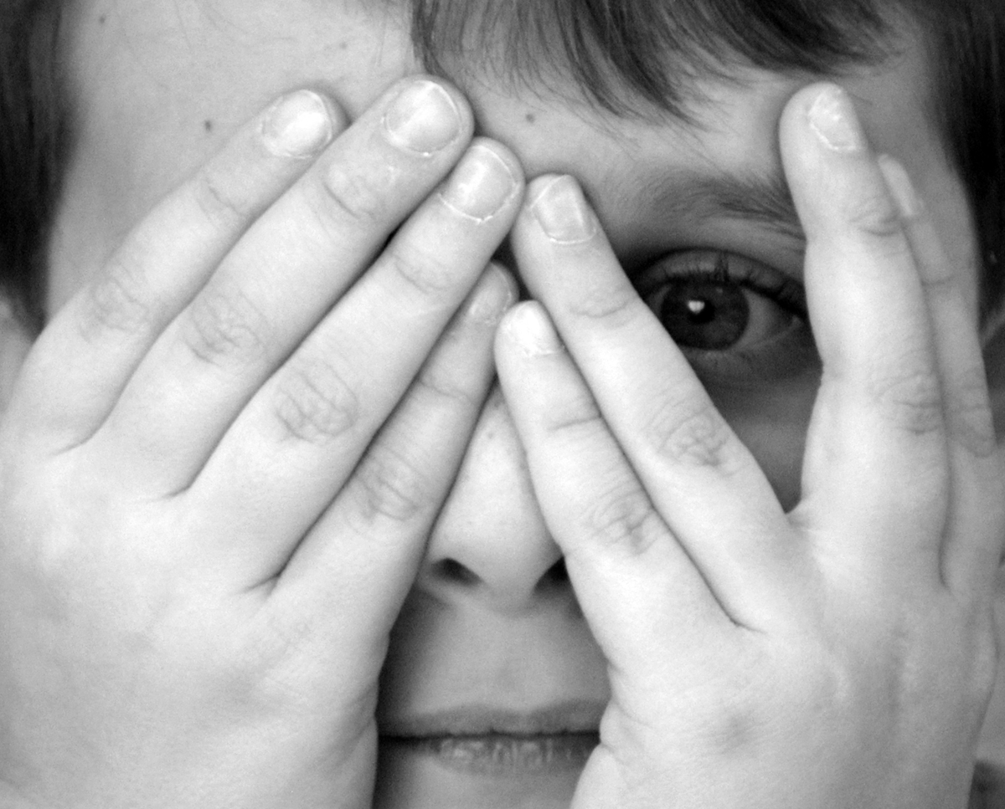

Slide 24
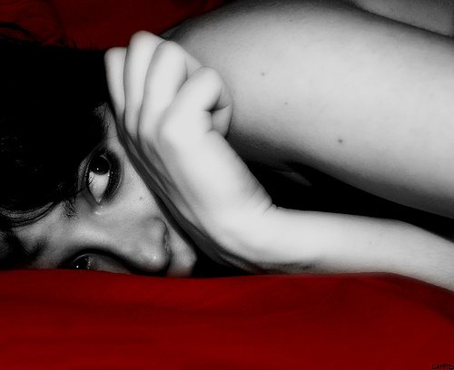

Slide 25
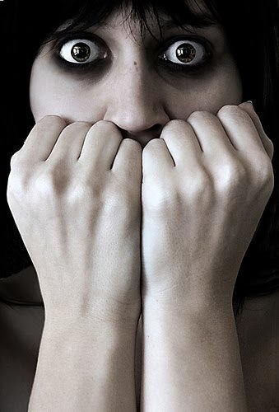
Desde el punto de vista evolutivo el miedo es un complemento y una extensión de la función del dolor. El miedo nos alerta de peligros que no nos han ocasionado algún dolor, sino más bien una amenaza a la salud o a la supervivencia. Del mismo modo en que el dolor aparece cuando algo nocivo ataca nuestro cuerpo el miedo aparece en medio de una situación en la que se corre peligro.
Para algunos, el miedo en el ser humano no guarda ninguna relación fisiológica (como reacción de alerta), sino que es un producto de la consciencia, que expande nuestro nivel de conocimiento

Slide 26
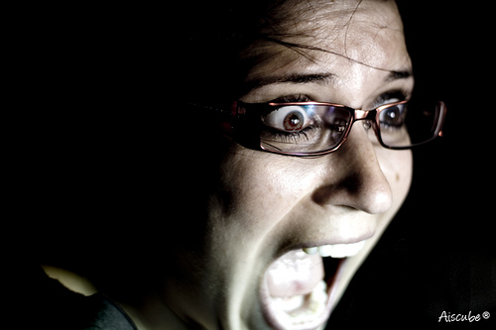

Slide 27


Slide 28
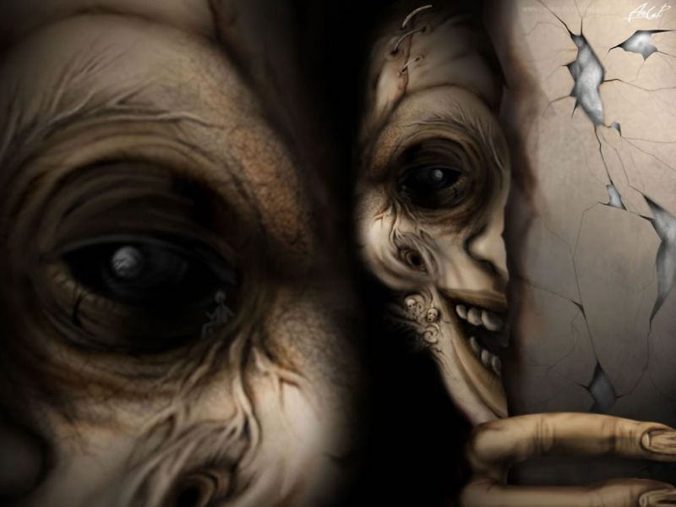

Slide 29
¿Cómo podemos superar el miedo?
La mejor manera de superar algo, es enfrentarse a ello. No debemos perder la oportunidad de enfrentarnos a nuestros peores temores y hacer algo al respecto. Si bien lidiar con lo que tememos puede ser un poco violento para nosotros, podríamos comenzar a trabajar con temores menores, asociados al primero. En el caso de miedo al fracaso, podríamos intentar asistir a entrevistas laborales para puestos que no nos interesan, practicando como seria nuestra respuesta, nuestro comportamiento, sin importar el resultado porque es algo que no queremos de todas maneras. En cuanto al amor, siempre podemos invitar a salir a alguien, ¿qué puede ser lo peor que puede pasar? Sé que la sola idea de hablar con una mujer puede aterrar a algunos, pero podemos practicar con una amiga, tanteando el terreno, interesándose por saber más del mundo femenino.

Slide 30
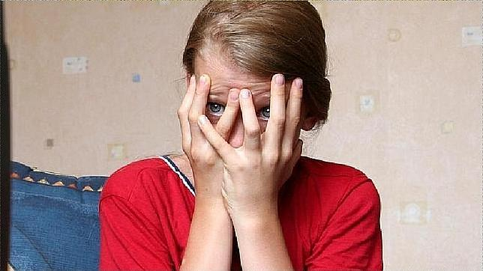

Slide 31
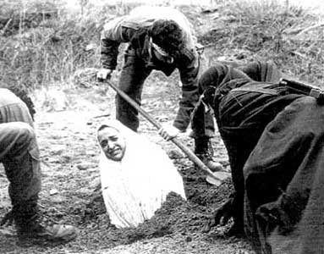

Slide 32
La clave es actuar, hacer algo para comenzar a construir nuestra confianza. Tampoco debemos sentirnos culpables o castigarnos por ser nuestros propios saboteadores, tenemos que identificar la raíz de nuestro miedo y estar determinados a luchar contra él, teniéndonos paciencia y buscando ayuda de ser necesario.

Slide 33


Slide 34
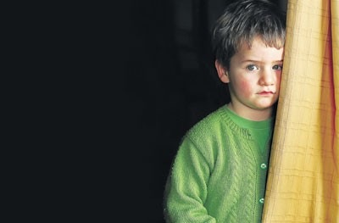
Uno siempre debe preguntarse, ¿vale la pena vivir con miedo, cuál es el beneficio que obtengo de esto? ¿Hay algo que pueda hacer para cambiarlo? ¿Por qué prefiero vivir desde la impotencia y no desde la plenitud?
El miedo puede ser superado, Uno debe estar dispuesto a trabajar en los obstáculos que quiebran la armonía de una vida que puede llegar a ser muy satisfactoria, si simplemente nos permitimos ser felices.

Slide 35
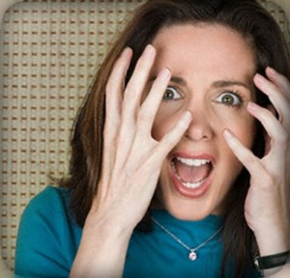

Slide 36
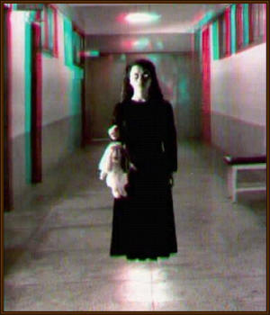
Una mente con miedo es aquella que se debate entre la locura y la cordura.
No hay peor miedo que el que construye uno mismo.

Slide 37
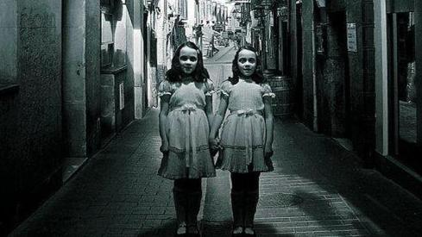

Slide 38
Miedo no comunicativo, producido como consecuencia de seres no vivos.
Miedo ínter especifico, que surge en relación a otros animales.
Miedo intra específico, que se produce como consecuencia de otros individuos de la misma especie.

Slide 39
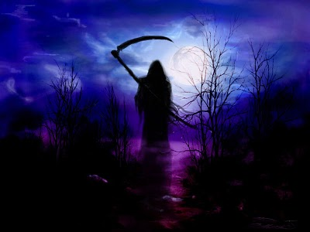

Slide 40
Investigadores sugieren que el cerebro utiliza distintas formas de generar terror y logran que una paciente con una extraña enfermedad que llevaba 40 años sin asustarse sienta pánico

Slide 41
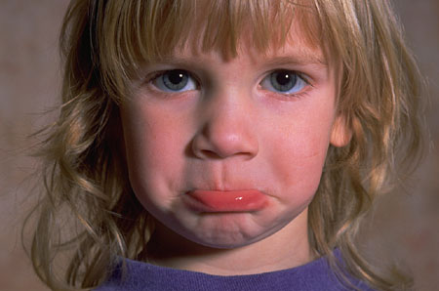

Slide 42
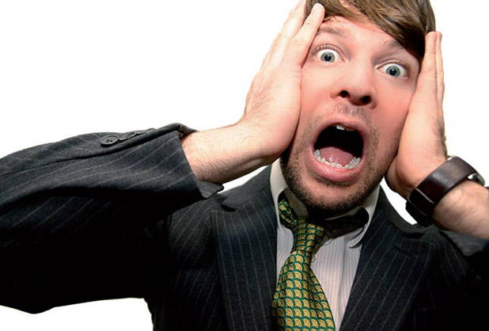

Slide 43
El miedo es generalmente desencadenado por el tema universal de “algo” aproximándose a nosotros a través de espacio rápidamente, la pérdida repentina del apoyo y la amenaza de dolor, Inminente (pero no inmediato) , la amenaza conduce a una mayor vigilancia y a la tensión muscular. Tenemos la tendencia a congelarnos en el miedo y, cuando la amenaza se hace más inmediata, a huir. Si no hay nada que podamos hacer para eliminar la amenaza, tendemos a no sentir pánico o miedo de ningún tipo, ya que hay poco que podamos hacer para cambiar la situación. El miedo es probable que se haya desarrollado como una emoción que nos ayude a protegernos.

Slide 44
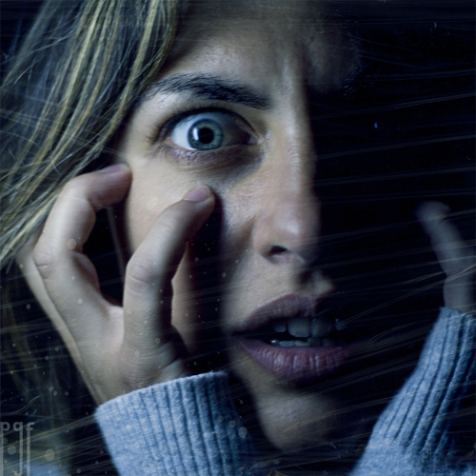

Slide 45
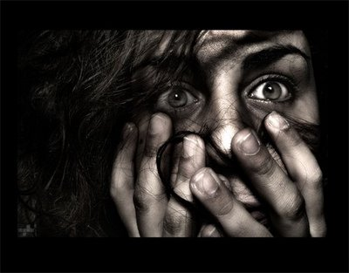

Slide 46
El miedo está presente en nuestro día a día. No hay más que salir a las calles de las ciudades para poder observarlo a través de las reacciones violentas entre los individuos. A mi parecer, estas actitudes, han ido en aumento en los últimos años. El miedo social se observa en la forma de comunicación, de acercamiento a los demás, de respuestas desmedidas. La desconfianza del vecino, ¡tan española!, está volviendo al escenario de las calles fomentada por el poder a través de los medios de comunicación. Aún recuerdo en mi infancia un Madrid donde las personas se pegaban en la calle y los demás hacían corrillo a su alrededor disfrutando del espectáculo.

Slide 47
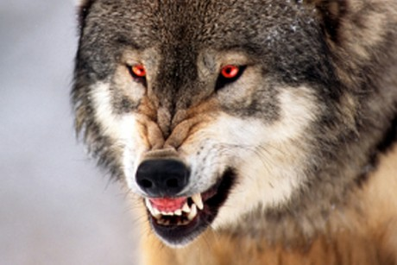

Slide 48
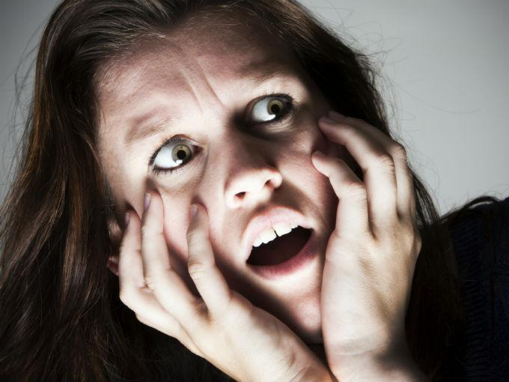

Slide 49
La mayoría de los seres humanos podemos convivir con este miedo porque no pensamos en la muerte, la obviamos como un hecho que tendrá que llegar dentro de mucho, mucho tiempo. Sin embargo, existen personas para las que este miedo supone una fuente de angustia, hasta el punto de que puede interferir en su vida cotidiana.
Una de las causas principales de este miedo es el miedo a lo desconocido.

Slide 50


Slide 51
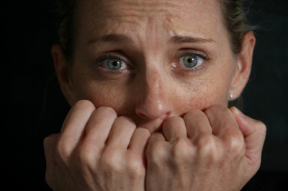

Slide 52
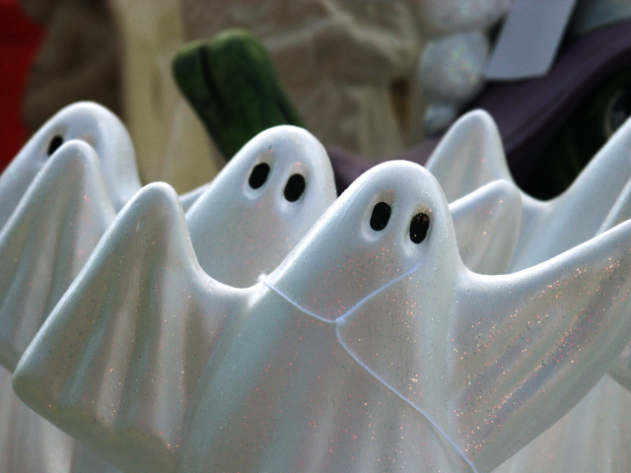

Slide 53
También está relacionado con el miedo a perder el control, por ello es un miedo muy intenso en aquellas personas que necesitan tenerlo todo controlado en cada momento. Por ello es persistente la preocupación por la salud, por su estado físico, la realización de chequeos, etc., intentando tener así controlado este hecho. Por ello en las personas con tanatofobia es muy habitual encontrar trastornos como el desorden obsesivo compulsivo o la hipocondría.
Finalmente muchas personas no tienen tanto miedo a la muerte como miedo a sufrir durante el proceso. Tienen miedo de sufrir dolor o de padecer una enfermedad terrible.

Slide 55
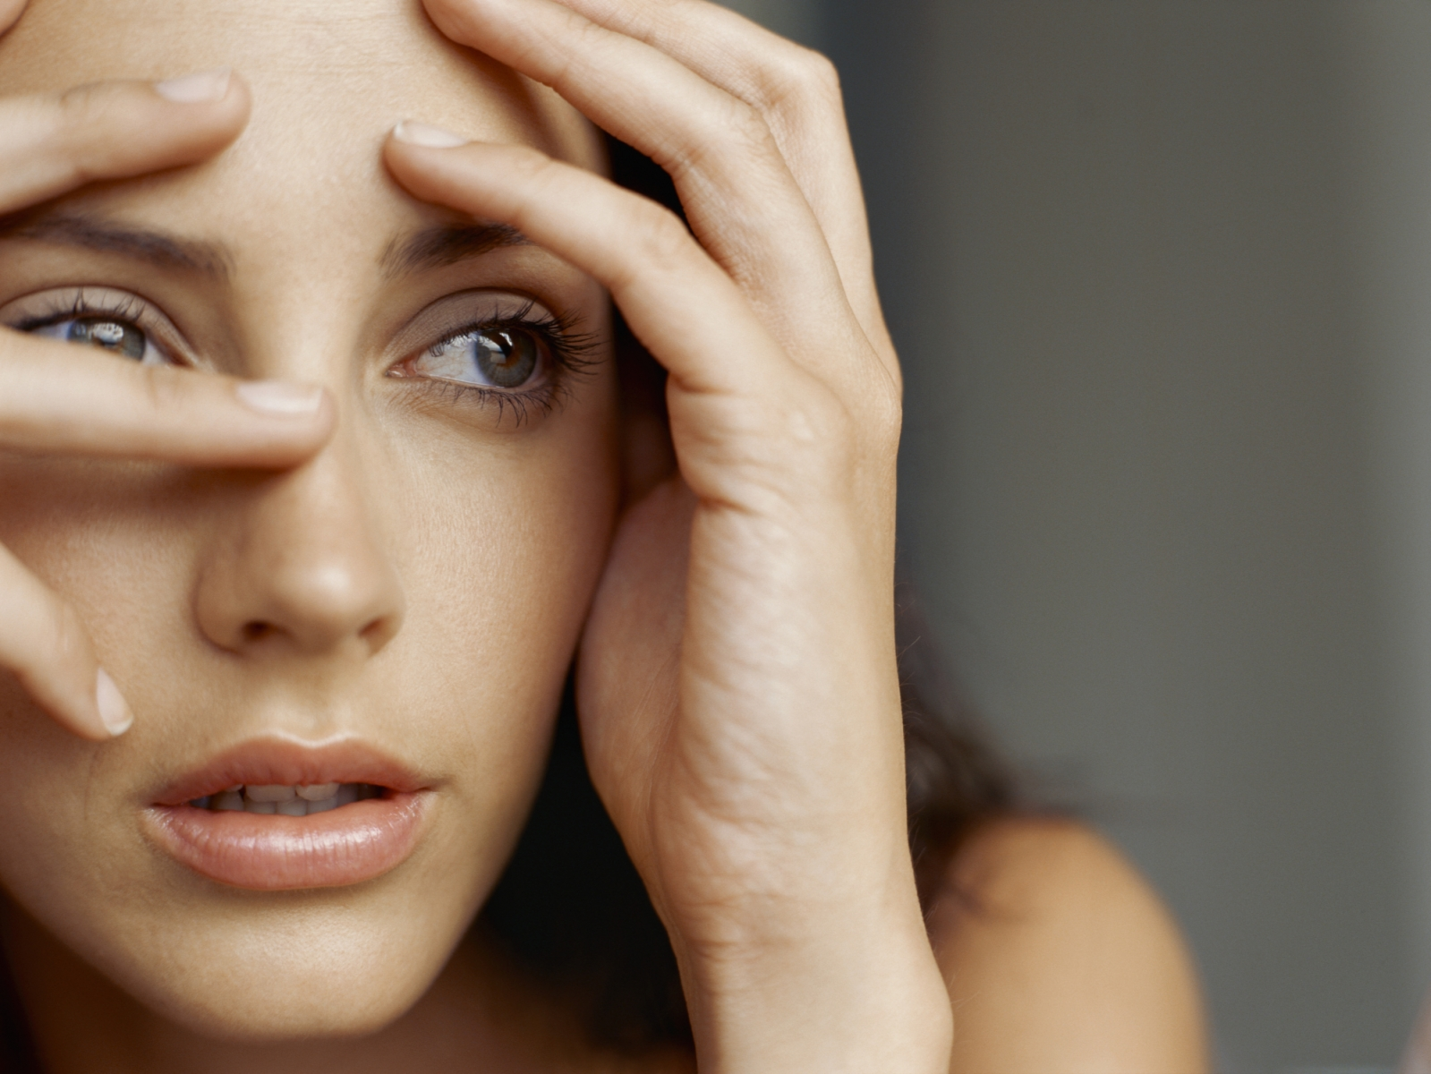

Slide 56
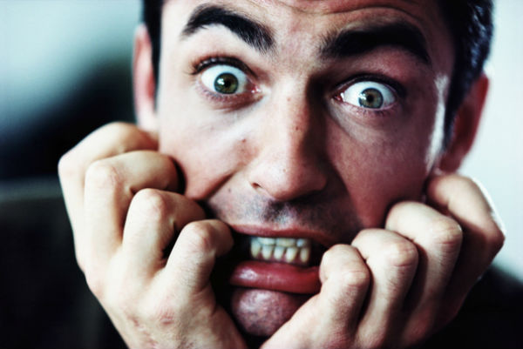

Slide 57


Slide 58
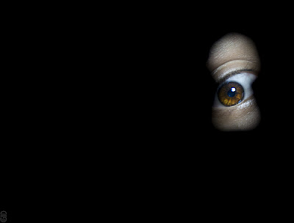
1.Dejaría mi trabajo
2.Viviría un año en Edimburgo
3.Me tiraría en paracaídas
4.Le diría a unos cuantos lo que pienso de ellos
5.Montaría mi propio negocio
6.Me dejaría barba
7.Daría la vuelta al mundo andando
8.Bailaría en público sin estar bebido
9.Diría NO en su justo momento
10.Tendría dos hijos más

Slide 59
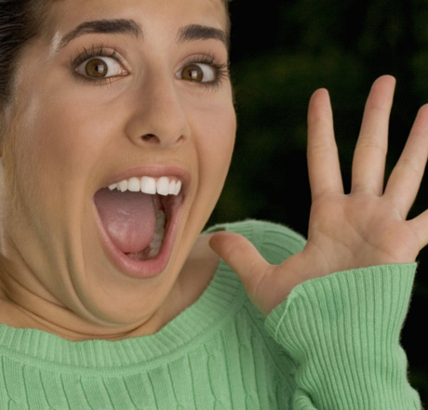

Slide 60
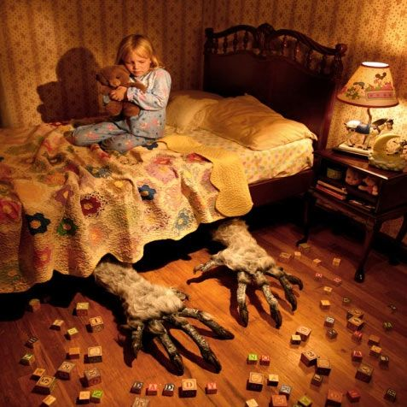

Slide 61


Slide 62

  UN FUERTE ABRAZO QUE TENGAS UN
  BUEN DIA
JOSE LUIS

Slide 63



Accede a la sección que desees desde aquí:
Propia Creación
De la Red
Dedicatorias | Fechas Especiales | Graciosos
Historia y Arte | Lugares | Musicales
Naturaleza y Ciencias | Política | Reflexión
Religiosos | Románticos | Salud
Dedicatorias | Fechas Especiales | Graciosos
Historia y Arte | Lugares | Musicales
Naturaleza y Ciencias | Política | Reflexión
Religiosos | Románticos | Salud
Si deseas recibir pps periódicamente en tu correo electrónico subscríbete aquí:

